Slide 1
TED：基于隧道节点和IPv6扩展报头的 DDoS攻击
盖乐 贾泽栋

Slide 2
目录
一、选题背景
二、问题的意义与价值
三、挑战与难点
四、基本思路
五、团体分工与时间安排

Slide 3
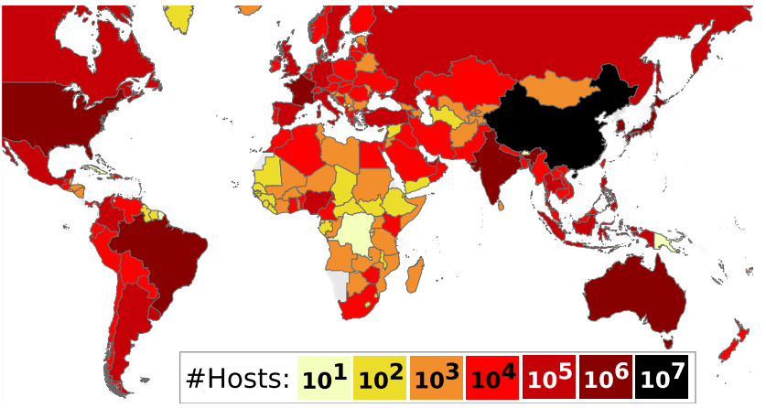
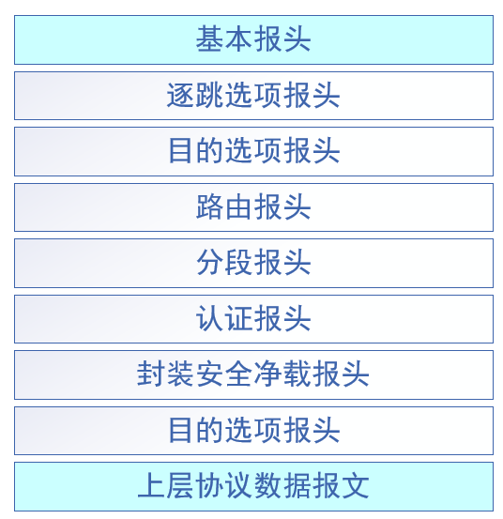
一、选题背景
随着 IPv6 的部署推进，大量网络采用IPv6过渡机制中的隧道技术以兼容 IPv4。但现有对隧道机制的防护策略还不完善，在没有适当身份验证机制的情况下存在被攻击者利用的风险。
IPv6 支持扩展报头，即在固定 IPv6 头部之后可以选择使用可选报头。不同的互联网服务提供商对报头的处理机制大不相同。攻击者可以利用扩展报头构造缺陷数据包以绕过防护策略，通过多层封装的隧道数据流对关键网络设备和服务进行ddos攻击。
v4/v6隧道节点全球分布图
IPv6扩展报头分类

Slide 4
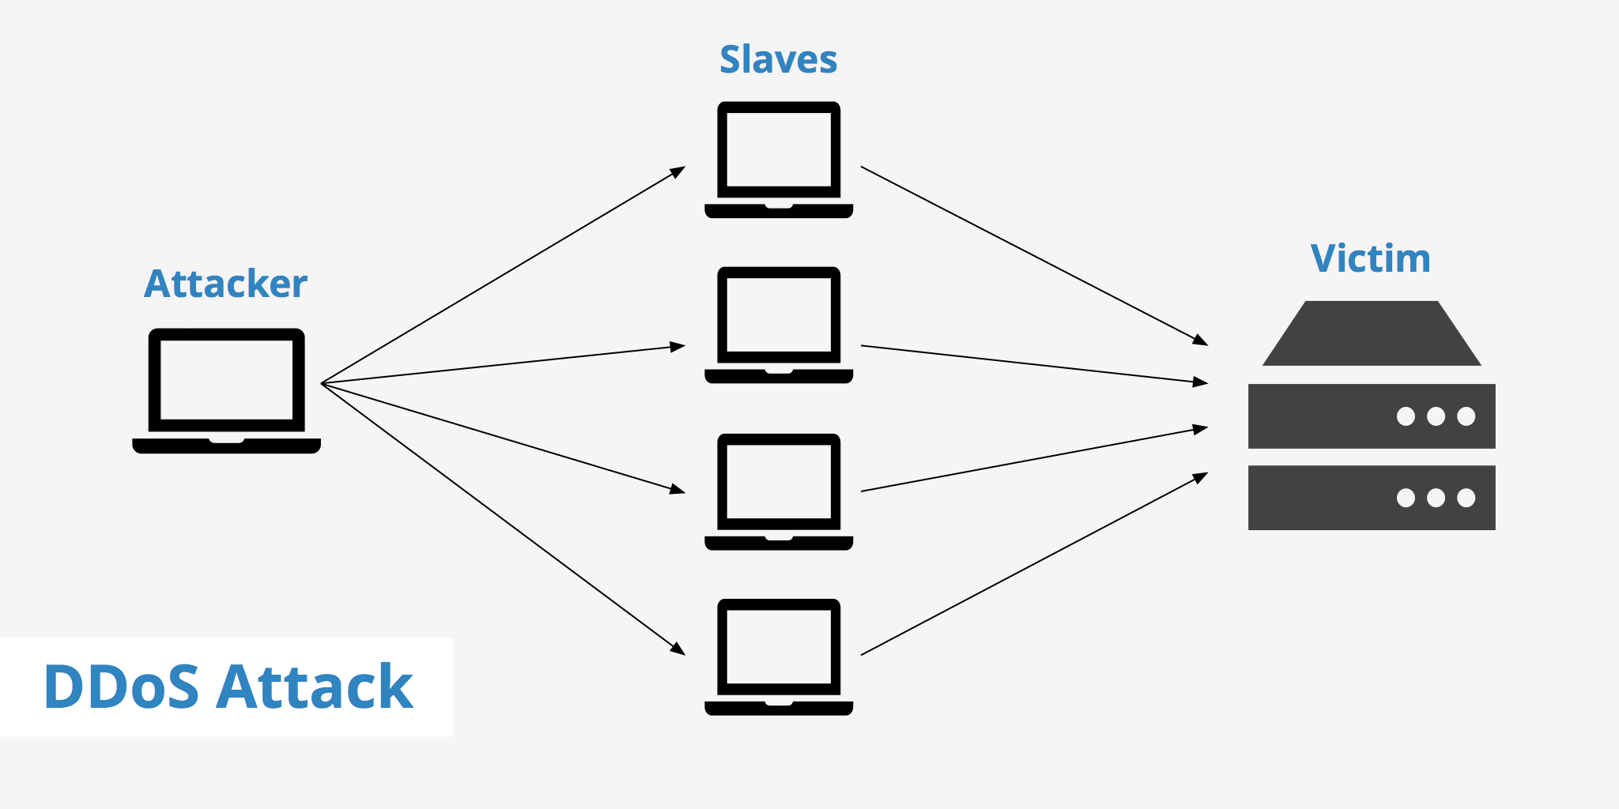
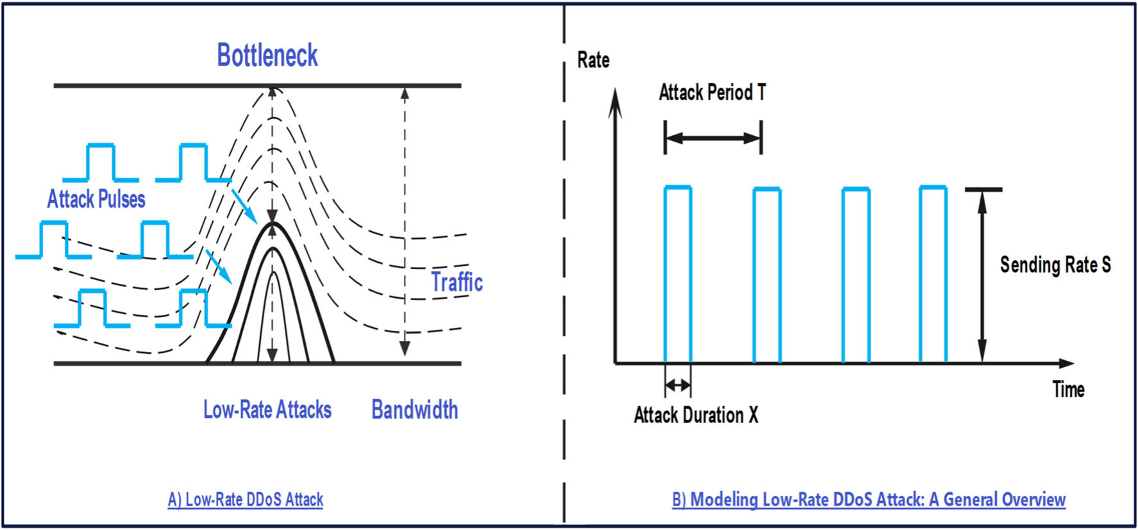
一、研究背景
DoS与DDoS攻击
拒绝服务攻击：通过单一源发送大量流量，耗尽目标服务器资源，导致服务中断或系统崩溃。
分布式拒绝服务攻击：利用成千上万受控设备协同发起攻击，流量规模更大、来源更分散，难以防御。
低速缓慢型DDoS攻击
以低速率、持续性发送请求，避免触发安全警报。
通过占用服务器线程或TCP会话，逐步耗尽资源，影响合法用户访问。
脉冲式DoS攻击：一种新型低速率DDoS
由周期性、短时突发流量构成。
相比传统低速率攻击，更具破坏力与隐蔽性。
经多年研究验证，已在实际中产生显著影响。
Notes:
DDoS->低速缓慢型DoS->脉冲式DoS

Slide 5






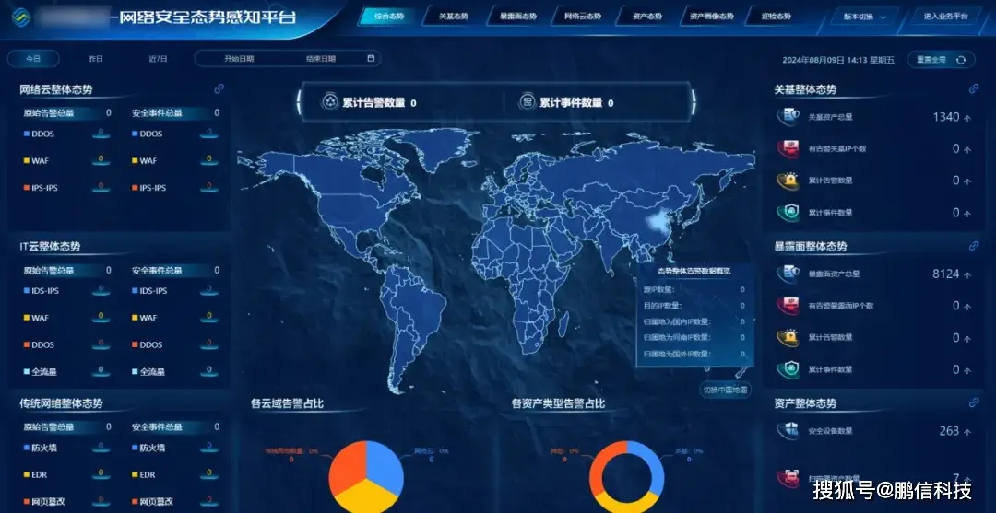

二、问题的意义与价值
时代背景与国家战略需求
IPv6部署加速，在引入新协议的同时也带来了新的安全挑战。
保障网络空间安全、实现基础设施自主可控已成为国家战略需求。
攻击面扩大、传统防御失效
隧道节点 + 扩展报头的组合，会导致新型DDoS攻击，攻击者利用隧道绕过监控，并借助扩展报头耗尽节点资源，导致传统防御体系失效。
研究这一复合攻击，是防范未来大规模网络攻击的关键。
理论价值与实践意义
网络攻击
网络资产发现
理论价值：填补隧道节点+扩展报头组合攻击的研究空白，深化对IPv6安全机制的理解。
实践意义：为运营商、厂商与安全机构提供攻击检测与缓解方案。
安全防护
网络测绘
网络空间
网络态势感知
网络管理

Slide 6
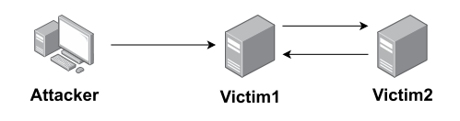
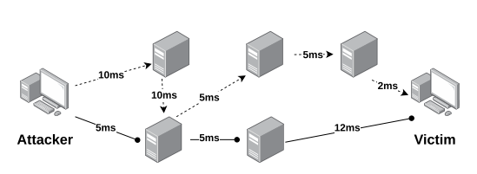
三、挑战与难点
1.探测可用隧道节点并计算节点之间的时延
攻击者需先发现并确认全网可被利用的隧道节点（如IPIP、6to4、GRE隧道），验证其开放状态与转发能力。
隧道类型繁多且部署分布不均，导致隧道节点的测量存在不确定性。由于常见的过滤与认证机制会阻挡不合规流量，所以攻击者须挑选出配置不当的节点，以便后续的转发利用。
要实现高效的 DDoS，攻击流量需尽可能同步到达目标，这要求对多跳转发路径的时延进行精确估计。
2.构造支持多跳转发数据包
如何利用IPv6扩展报头（如路由、分段、逐跳选项），构造可实现多跳转发与隧道嵌套的数据包，使报文既能通过隧道封装绕过防护策略 ，又能触发接收方对所构造的复杂数据包解析和处理，最终实现有效消耗目标资源的目标。且现有威胁模型的研究不支持多跳转发。
各厂商与不同设备对 IPv6 扩展报头及封装的实现存在差异，有的设备会解析并转发，有的会丢弃处理。这种行为差异使得同样的数据包在不同路径上表现存在差异。

Slide 7
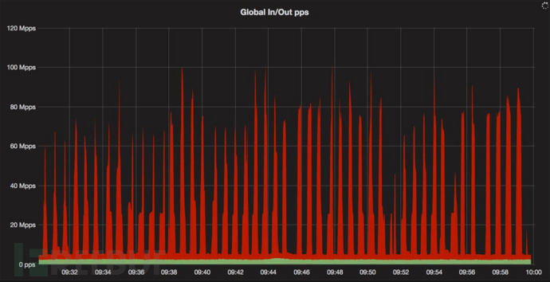
三、挑战与难点
3.构建多跳转发路径
关键在于设计负载均衡的多层嵌套的攻击路径，在流量放大效果与隧道转发能力之间取得平衡，确保攻击流量同时到达，实现攻击强度最大化，同时避免触发节点告警。
多跳路径的攻击效果会受限于每一跳的带宽、队列策略与并发处理能力。然而，构造的数据包越大、越复杂，越容易在网络中被处理节点（路由器）因处理压力过大或不符合严格实现的协议要求而丢弃 。攻击者必须在追求最大化资源消耗和保证攻击流量成功到达之间找到平衡。
4.伪装攻击源地址
怎样设置数据包地址，实现层层地址伪装，构建跨越多个自治域的复杂攻击链，使得难以被逆向追踪。
在初始包中使用伪造的IPv6源地址，在每一跳隧道封装时，外层封装头使用不同的伪造源地址。
选择分布在不同国家、不同运营商的隧道节点。在攻击过程中，动态切换部分中间节点，使得攻击路径不断变化。
Notes:
攻击者需要设计负载均衡的多层嵌套的攻击路径，以最大化攻击强度，同时避免被检测。
6.4 伪装攻击源地址与难以逆向追踪
如何设置数据包的源地址，实现层层地址伪装，构建跨越多个自治域（AS）的复杂攻击链，使得难以被逆向追踪，是攻击成功的关键。
入口过滤机制的阻碍： 现代网络中广泛部署了单播反向路径转发（uRPF）等入口过滤机制 。uRPF 的作用是检测并丢弃源地址欺骗的报文。攻击者面临的挑战是，必须找到缺乏严格入口过滤的脆弱自治域作为欺骗流量的起点，否则大规模的源地址欺骗 DDoS 攻击将难以实现 。
隧道协议的认证弱点： 虽然像 6in4 这样的隧道协议普遍缺乏健壮的认证机制，为欺骗提供了机会 ，但攻击者需要具备运营和网络知识，才能在这些易受攻击的隧道点上成功实施源地址欺骗，并将其与 EH 攻击载荷结合，实现跨域攻击。

Slide 8


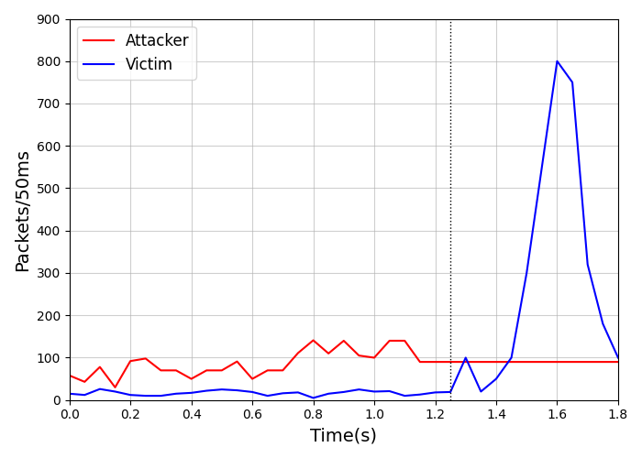







四、基本思路
Attacker
Network
Victim
Network
收集隧道节点
计算隧道节点之间时延
构造攻击路径
评估攻击效果
ipip
gre6
2ms
2ms
5ms
3ms
5ms
2ms
5ms
6to4
4ms
10ms
10ms

Slide 9
五、组内分工与时间安排
团体分工
盖乐：收集隧道节点、计算隧道节点之间时延。
贾泽栋：构造攻击路径、评估攻击效果。
时间安排
第9-10周 前期文献调研及相关工作梳理。
第11-13周 关键算法设计实现。
第14-15周 进行现网测试，验证方案的可行性。
第16周 总结整理报告、代码并制作期末答辩PPT。

Slide 10
THANK YOU

